Slide 1





2023 ПЛАН РАБОТЫ РМО ДОД
февраль
1. Региональное отделение Клуба «АРКТУР» (Гусева Н.А.)
2. Организация работы общественного (профессионального) жюри регионального конкурса профессионального мастерства «Сердце отдаю детям» (Ручканова С.В.)
1. Внедрение наставничества в деятельность организаций дополнительного образования: теоретический аспект (Баранова О.А., Бабалова О.В., Потапова О.А.)
2. Ветеранское движение педагогов дополнительного образования в рамках Года педагога и наставника (Гусева Н.А.)
ОКТЯБРЬ
Развитие функциональной грамотности в дополнительном образовании (креативное мышление) (Орлова А.А., Камкова Т.В.)
АПРЕЛЬ
НОЯБРЬ
ДЕКАБРЬ
1. Формы работы с родителями учащихся в учреждении дополнительного образования (Сафонова С.Е.)
2. Современные образовательные технологии и активные методы обучения в системе дополнительного образования (Сергеева Е.С.)
3. Наставничество как механизм повышения качества образования (из опыта работы организаций дополнительного образования Ярославской области) (Баранова О.А., Бабалова О.В., Потапова О.А.)
Лучшие практики оценки воспитательных результатов по дополнительной образовательной общеразвивающей программе (Грекова М.А.)
Информирование о деятельности РМО ДОД: ведение банка методических материалов, администрирование новостей в соцсети, рассылка (Гусева Н.А.)
Наполнение банка методических материалов по реализации наставничества (диагностические материалы, инструментарий, локальные акты и т.д.) (Баранова О.А., Бабалова О.В., Потапова О.А.)
Оформление сборников материалов

Slide 2
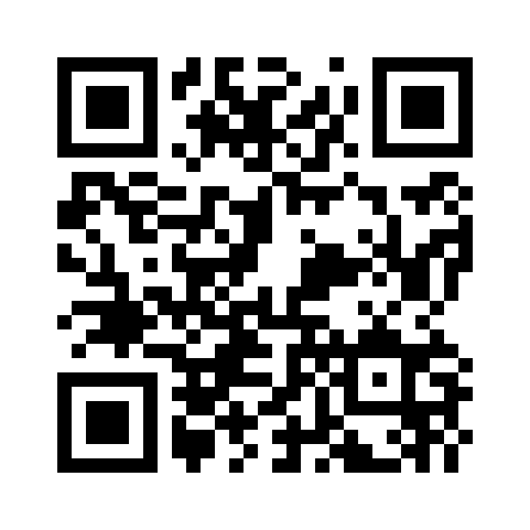
ГОЛОСОВАНИЕ
https://gls.rosatom.ru/36375

Slide 3
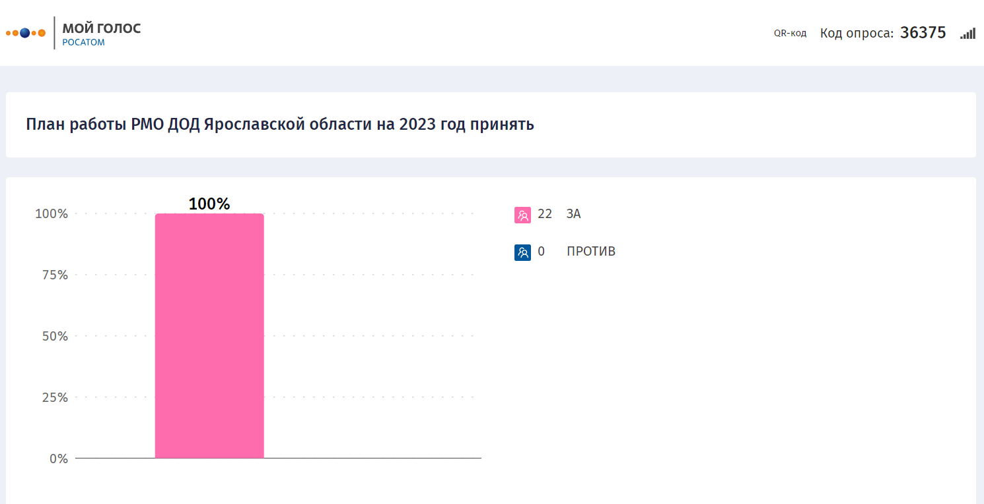

Slide 4
